Slide 1
Les enjeux climatiques actuels
Animation « Midis du climat »

Slide 2
Les changements climatiques
Les enjeux climatiques actuels

Slide 3
Notes:
05/11/09
3
On en est à 0,89 °C en plus depuis l’époque pré-industrielle

Slide 4
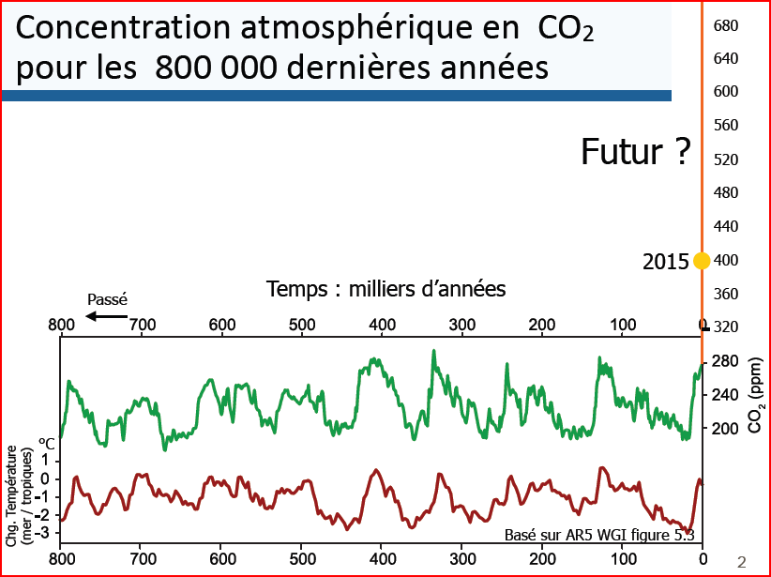
 Changements climatiques et CO₂
Notes:
05/11/09
4
C’est ce que l’on sait des concentrations de CO2 de ces 800 000 dernières années déduites
de l’analyse des carottes de glace, il est possible de creuser assez profond en Antarctique
pour arriver à 800 000 ans. En vert ce sont les concentrations en CO2,
on voit qu’il y a a déjà eu des variations de concentrations de CO2 dans le temps
mais elles n’ont jamais dépassé 280 ppm (parties par millions)
avant la révolution industrielle et l’utilisation de combustibles fossiles comme le charbon.
Or en 2015, on est arrivé à 400 ppm.
En rouge, on remarque qu’il y a une corrélation avec les variations de températures (toujours dans le passé).
Il ne s’agit que de quelques degrés, cependant, avec une variation de la température terrestre de 2°C
(par rapport à la température à la surface de la terre), il y avait de la glace jusqu'au milieu de l’Europe,
le niveau de la mer était inférieur de 100 m. Les causes sont des phénomènes astronomiques naturels
telles que les changements de position de la terre par rapport au soleil.
C’est à un échelle de temps bien plus grande que l’échelle de temps humaine.

Slide 5
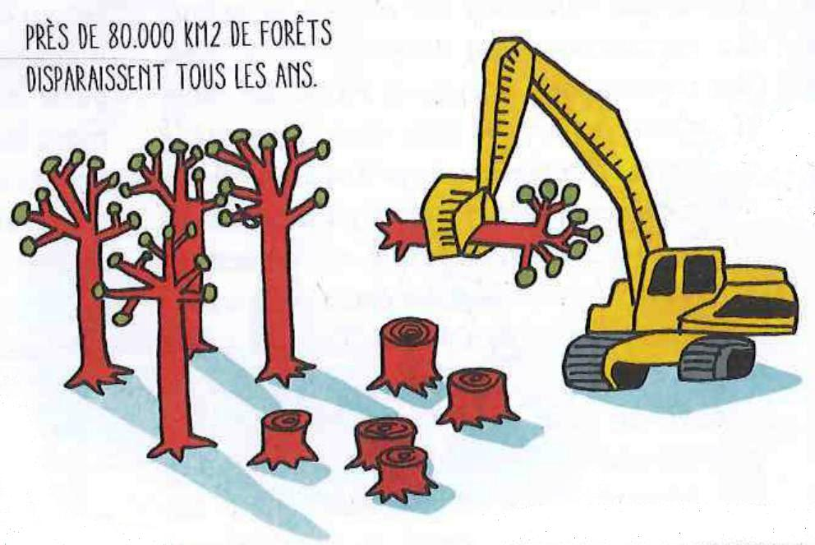
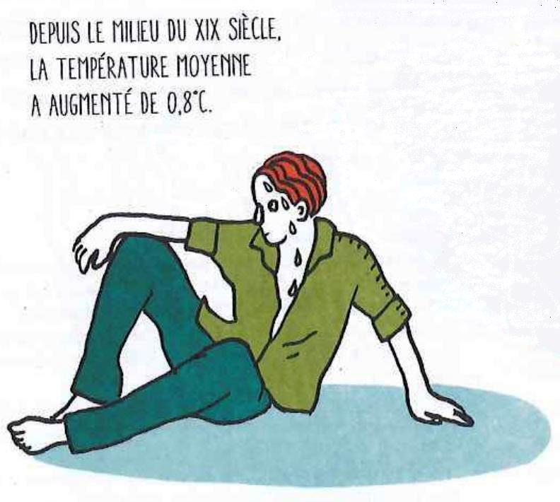
 Changements climatiques et énergie
Le gaz carbonique et les autres
Utilisation des combustibles fossiles, certains procédés industriels, déforestation, conversion de la forêt en agriculture, …
Production, utilisation, consommation d’énergie
Émissions de GES (CO2)
CO₂ , CH₄, N₂O, O₃, gaz fluorés et H₂O
Durée de vie importante : 50 à 200 ans
CO2 ↑ T° moyenne ↑
Augmentation entre 1,5 °C et 6 °C d’ici la fin du XXIe siècle
Notes:
05/11/09
5
A l’échelle planétaire, nos sources d’énergie sont pour 80% des combustibles fossiles :
charbon 25%, pétrole 21%, Gaz naturel 33,6%
Capture d’une partie de l’énergie solaire par CO₂ , CH₄, N₂O, O₃, gaz fluorés et H₂O
Gaz fluorés : hydrofluorocarbures : système de réfrigération, isolant, mousse synthétique,
µperfluorocarbures : climatiseur, réfrigération, chlorofluorocarbures : CFC : réfrigérants : Protocole de Montréale.
Les HFC* : Le chlore est absent de leurs formules. Ils ne détruisent donc pas la couche d'ozone mais ont un impact plus ou moins important sur l'effet de serre.
Hexafluorure de soufre : comme gaz détecteur de fuites (auj interdit en UE)
Production Aluminium, Magnésium
Accélérateurs de particules.

Slide 6
 Changements climatiques et gaz à effet de serre
Notes:
05/11/09
6
Le gaz carbonique est un gaz étalon

Slide 7
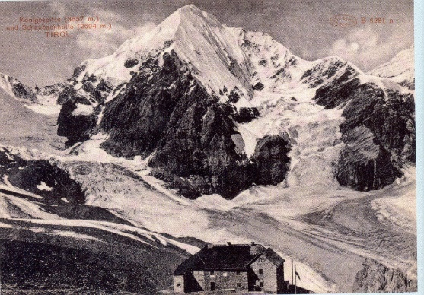
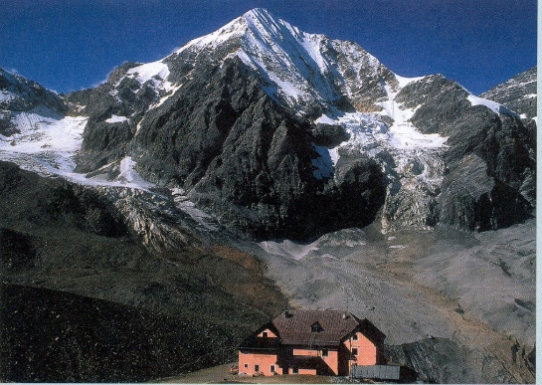
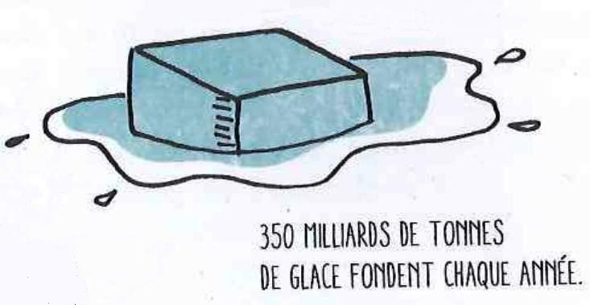
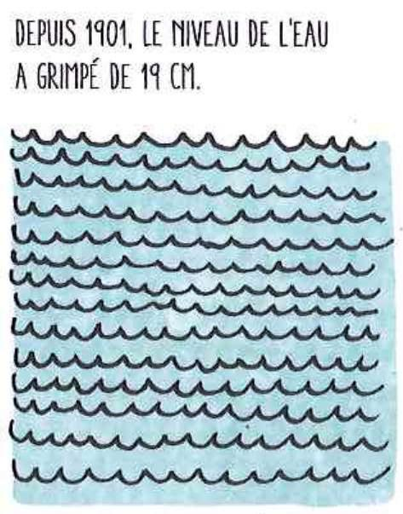
 Changements climatiques et conséquences
Conséquences
Fonte des glaciers et glaciers terrestres :
icebergs, banquises (faune, Inuits, Archimède)
glaciers terrestres (augmentation des eaux)
Élévation du niveau moyen des océans (entre 15 et 95 cm)
Changements climatiques :
cyclones, canicules, … (Katerina, …)
Permafrost du Canada et de la Sibérie : si dégel, libération de CH₄ (62 * > CO₂)
Impacts sur la santé, maladies, … (choléra, paludisme, …)
Réfugiés climatiques : Tuvalu avec la Nouvelle Zélande, Katerina
Notes:
05/11/09
7

Slide 8
La transition juste
Les enjeux climatiques actuels
Notes:
Image du Tyrol : recul du glacier

Slide 9
 Transition juste : définition
La transition juste de l’économie repose sur 5 piliers, à savoir :
le dialogue entre les pouvoirs publics et les principaux acteurs, dont les représentants des entreprises, des syndicats, des autorités locales et régionales, et des associations
des emplois verts et décents grâce à des investissements domestiques dans les (nouvelles) technologies bas carbone, la Recherche & Développement et l’innovation, et le transfert de technologies
des compétences « vertes » : des stratégies actives d’éducation, de formation, de développement des compétences au service d’une économie bas carbone, et efficace dans l’utilisation des ressources, à l’initiative des pouvoirs publics
le respect des droits de l’Homme et du travail : la prise de décision démocratique et le respect des droits de l’Homme et du travail sont essentiels pour garantir une représentation juste des intérêts des travailleurs et des communautés au plan national
des systèmes de protection sociale forts et efficaces

Slide 10
 Transition juste en Belgique : impacts macroéconomiques selon les secteurs
Au total, la transition est susceptible de mener à une création nette d’emplois en Belgique, de l’ordre de 80 000 emplois en 2030 par rapport à un scénario à politique inchangée
C’est dans la construction que le plus grand nombre de nouveaux emplois directs est attendu, ce qui incite à porter une attention particulière à la question du détachement des travailleurs qui se pose dans ce secteur
L’industrie devrait également connaître des créations d’emploi significatives, notamment dans le secteur des biens intermédiaires
Le secteur des transports serait quant à lui affecté de manière plus asymétrique : les pertes d’emploi dues à une moindre demande d’entretien des véhicules privés seraient atténuées par les effets bénéfiques de l’activité économique dans ce secteur, par exemple dans le déploiement des services liés aux transports collectifs.
Enfin, la moitié de l’emploi créé le serait de manière indirecte avec une hausse significative dans le secteur des services. La politique en matière de tarification du carbone a également un impact sur l’emploi.
Les recettes publiques liées à une mise en place d’un prix carbone sont substantielles, de l’ordre de 3,5 milliards d’euros sur base annuelle en 2030 dans un scénario central. Tout glissement fiscal visant à affecter la totalité ou une partie de ces recettes à la baisse du coût du travail est de nature à favoriser à la fois la création d’emplois et la croissance

Slide 11
La COP 24 – Katowice 2018
Les enjeux climatiques actuels

Slide 12
 COP 24 : déclaration de Silésie sur la transition juste
En 2015, lors de la COP21, les syndicats avaient réussi à ce que la transition juste figure dans l’Accord de Paris (au niveau du préambule cependant)
En 2018, lors de la COP 24, la présidence polonaise, soutenue par le mouvement syndical, a proposé que soit adoptée la Déclaration de Silésie sur la solidarité et la transition juste En adoptant la Déclaration de Silésie, les pays s’engagent à prendre au sérieux l’impact du changement climatique et des politiques relatives au climat sur les travailleurs, leur famille et leurs communautés dans le cadre de l’élaboration et de la mise en œuvre de leurs nouvelles contributions déterminées au niveau national (NDC, sigle anglais), leurs plans nationaux d’adaptation et leurs stratégies nationales de développement à faible émission de gaz à effet de serre à long terme.
54 pays, dont la Belgique, ont signé la déclaration

Slide 13
 COP 24 : déclaration de Silésie sur la transition juste
Les gouvernements du Canada, de la Nouvelle-Zélande, de l’Écosse et de l’Espagne se sont déjà engagés en faveur d’une transition juste et ont lancé des processus nationaux visant à la garantir :
au Canada, le gouvernement a mis sur pied un Groupe de travail sur la transition équitable pour les collectivités et les travailleurs des centrales au charbon canadiennes. Il fournira des conseils sur la manière de procéder pour abandonner le charbon, en assurant une transition juste pour les travailleurs et les collectivités
en Nouvelle-Zélande, le gouvernement développe actuellement un plan pour une transition juste et une diversification économique basé sur le dialogue social avec les syndicats et une vaste consultation des parties prenantes. Le plan sera destiné aux régions qui sont actuellement tributaires de l’extraction pétrolière et gazière offshore; ainsi le gouvernement de la Nouvelle-Zélande renoncera à toute nouvelle exploration pétrolière et gazière d’ici 2050
en Écosse, le gouvernement a établi une Commission nationale pour une transition juste avec les syndicats et d’autres parties prenantes afin de relever les défis et d’exploiter les possibilités qu’une transition à faible teneur en carbone offrira aux travailleurs et aux communautés écossais
en Espagne, le gouvernement et les syndicats de mineurs ont adopté un plan pour une transition juste pour les mines de charbon du pays, dont la fermeture est prévue. Deux autres plans, l’un axé sur la diversification économique pour les régions touchées et l’autre abordant des questions nationales, suivront

Slide 14
 COP 24 : la Belgique : paroles, paroles …
A la COP 24, la Belgique a, à nouveau, fait figure de cancre en raison de l’opposition systématique de la NVA à tout rehaussement de l’ambition au niveau du gouvernement flamand :
le 4/12 (deux jours après la marche), lors du conseil des ministres européens, la Belgique a voté contre une proposition de directive sur l’efficacité énergétique et s’est abstenue lors du vote sur une directive concernant les énergies renouvelables
la Belgique a refusé de rallier la « High ambition coalition », un groupement d’une trentaine de pays dont la France, les Pays-Bas, l’Allemagne et l’UE qui se sont portés en faveur d’un relèvement des ambitions climatiques

Slide 15
En Belgique
Les enjeux climatiques actuels

Slide 16
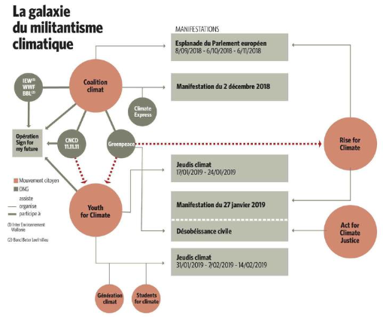
 Belgique : multiplication des manifestations climat
8/9, 6/10, 3/11/2018 : RISE for Climate Belgium
2/12/2018 : 65 000 à 95 000 personnes dans la rue à Bruxelles
27/1/2019 : 70 000 personnes dans la rue à Bruxelles
Tous les jeudis : manifestation des écoliers, puis des étudiants, 3 000 à 35 000 manifestants partout en Belgique
Initiatives de désobéissance civile : 30/1 – suraffichage et SMS aux ministres
15/3 : grève pour le climat
31/3 : nouvelle manifestation
Médias
Vidéo « J’peux pas j’ai climat »
Greta Thunberg le 6 octobre
Sign for my Future

Slide 17
 Belgique : projet de Loi Climat
Fixe des objectifs 2050
Réduire de 95 % les émissions de GES d’ici 2050
Porter la part des ER à ? % en 2050
Améliorer l’efficience énergétique en Belgique d’au moins ? % en 2050
Parc de bâtiments décarboné en 2050
Mesures d’adaptation pour réduire au maximum les effets sur l’Homme et la biodiversité
Fixe des objectifs 2030
Réduire de 65 % les émissions de GES d’ici 2030
Porter la part des ER à 32 % en 2030
Améliorer l’efficience énergétique en Belgique d’au moins 32,5 % en 2030
Mesures d’adaptation
Au niveau syndical, via le CFDD, demande d’une conférence nationale sur la transition juste vers une économie bas carbone

Slide 18
 Belgique : Sign for my Future - Revendications
Un ancrage juridique et décrétal de l’objectif visant la neutralité carbone d’ici 2050 + objectifs intermédiaires (non-ETS seulement – c.à.d. pas le secteur industriel ni la production d’électricité)
Un plan d’investissement ambitieux qui constitue une incitation ambitieuse pour nos entreprises et la société au sens large – entrée en vigueur en 2022
Evaluation des politiques menées et formulation de recommandations

Slide 19
 Belgique : Sign for my Future - Objections
Manque de transparence : ce n’est pas une initiative réellement citoyenne ! Qui a construit le message ?
Instrumentalisation des enfants par la campagne de communication
Demande de création d’un groupe d’experts (?) sans qu’on sache sur quelles bases
Proposition de faire bénéficier l’initiative de l’engagement d’un certain nombre de CEO de premier plan ! (sur quelles bases ?)
La neutralité climatique n’est pas un objectif clair (comme la réduction des émissions)
Les entreprises ne s’engagent pas à prendre leurs responsabilités

Slide 20
 Belgique : Sign for my Future - Objections
La campagne élude la responsabilité des entreprises principales émettrice de gaz à effet de serre
La campagne plaide pour un plan d’investissement alors que le profits dégagés par les multinationales n’ont jamais été aussi élevés L’an dernier (2016), 853 entreprises belges ont envoyé 221,3 milliards d’euros vers des paradis fiscaux. C’est presque autant que l’épargne de l’ensemble des Belges (262 milliards), et environ la moitié du PIB belge (L’Echo du 16 août 2017)
Risque de récupération du mouvement « jeunes »
Négation du caractère conflictuel de la transition bas carbone entre des intérêts divergeant notamment en terme de justice sociale
Néanmoins, en Flandre, le contexte est différent. C’est ainsi que la CSC, la CGSLB et l’ABVV ont adhéré …

Slide 21
 Belgique : propositions syndicales
Interpeller au niveau du CPPT des entreprises représentées dans Sign for my Future sur les actions concrètes qui seront prises en interne pour réorienter leur politique en vue d’atteindre les objectifs revendiqués
Organiser des assemblées générales dans les entreprises avec le soutien de RISE qui peut proposer des modules (ex. film + débat)
Autre

Slide 22
 Belgique : propositions syndicales - 15 mars - Appel à la grève et manifestation
La FGTB soutient le mouvement
Les Centrales sont appelées :
à organiser des réunions d’information dans les entreprises
des interruptions de travail (si possible)
à libérer les militants pour qu’ils puissent participer à la manifestation
La FGTB :
enjoindra les organisations patronales et les entreprises qui ont adhéré à « Sign for My Future » à permettre aux travailleurs de participer aux actions

